Slide 1
Как питаются разные животные?
Презентация составлена с использованием материалов
с сайта http://ppt4web.ru/search.html

Slide 2
Разные животные питаются по-разному
растительноядные питаются растениями;
хищники поедают других животных;
паразиты питаются за счёт другого организма (хозяина), не убивая его.

Slide 3
Схема пищеварения
Поступление
пищи
Усвоение
питательных веществ
Удаление
непереваренных
остатков пищи

Slide 4
В зависимости от способа питания у животных могут быть разные приспособления:
Зубы;
Ловчая сеть;
Хоботок;
Клешни, ногочелюсти и челюсти;
Язык-тёрка;
Китовый ус.

Slide 5
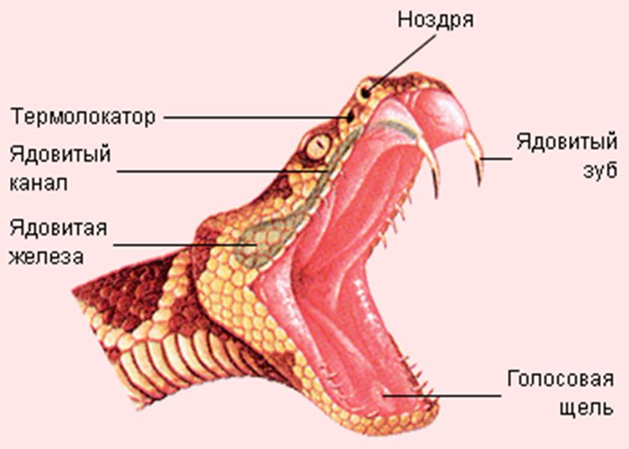
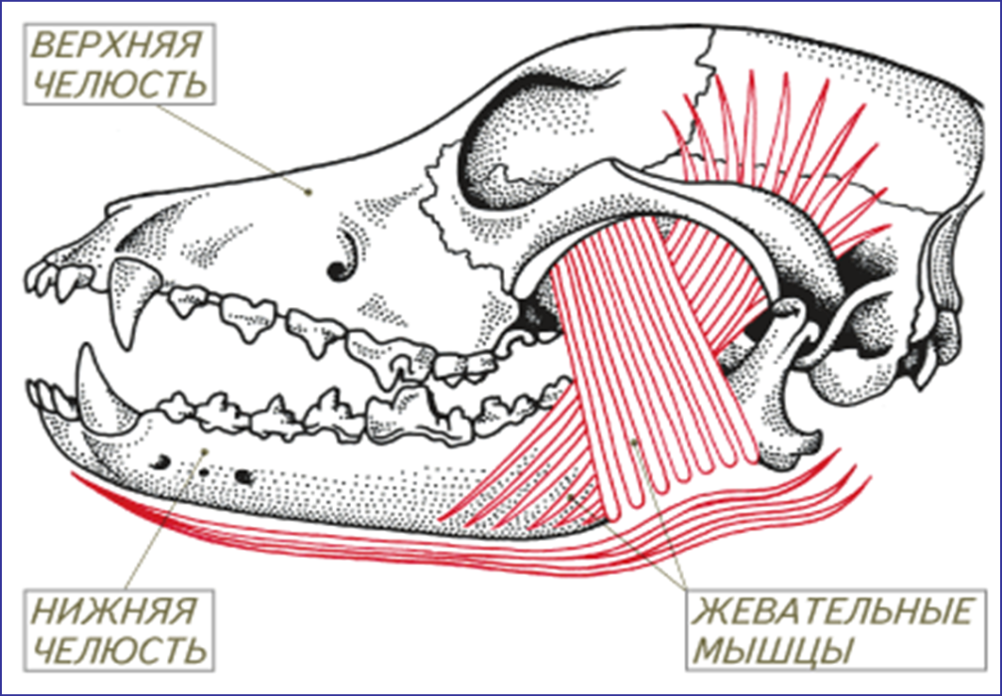
ЗУБЫ ПОМОГАЮТ ЖИВОТНЫМ УБИТЬ ЖЕРТВУ, УДЕРЖИВАТЬ ИЛИ ИЗМЕЛЬЧАТЬ ПИЩУ
Зубы грызунов
Зубы пресмыкающихся
Зубы млекопитающих

Slide 6
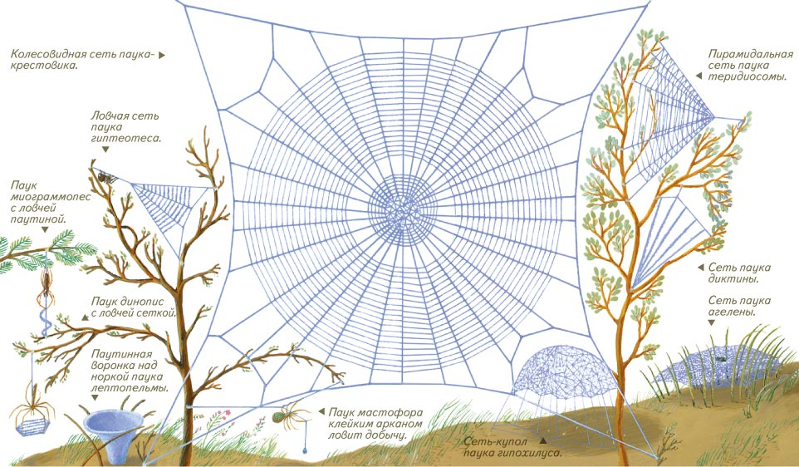
Ловчую сеть используют пауки

Slide 7
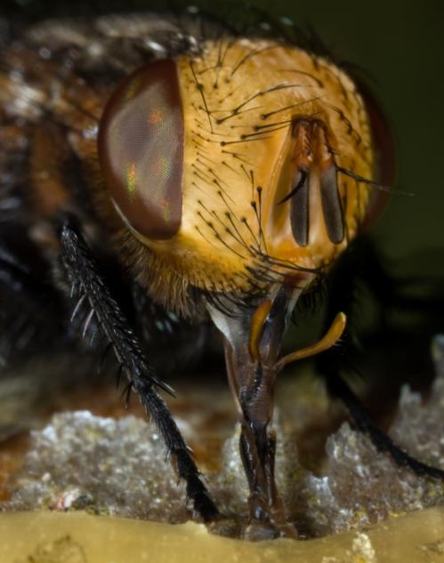
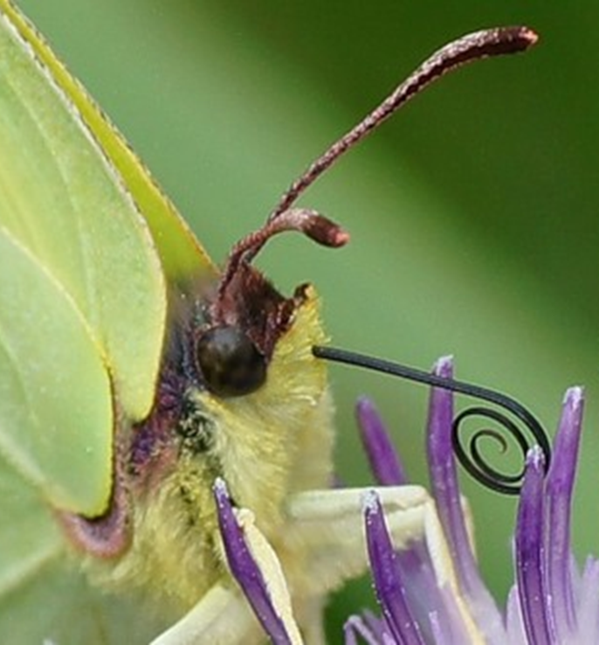
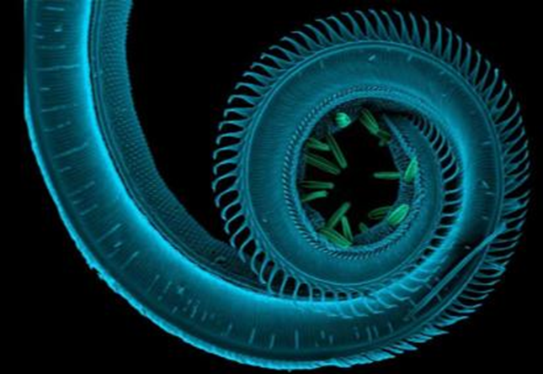
Хоботок – приспособление некоторых насекомых для питания жидкой пищей.

Slide 8
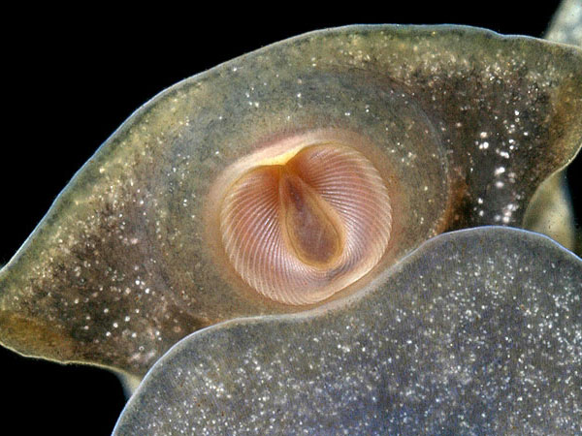
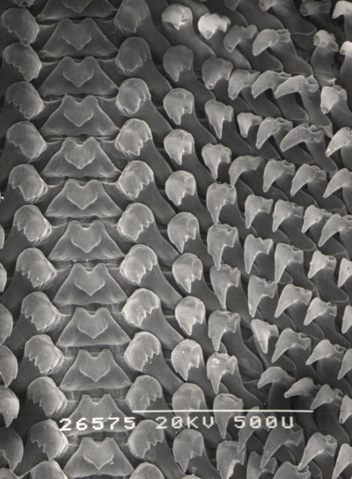
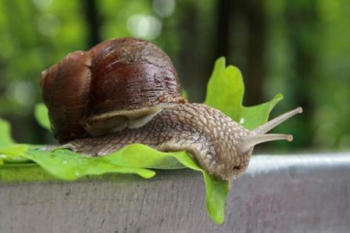
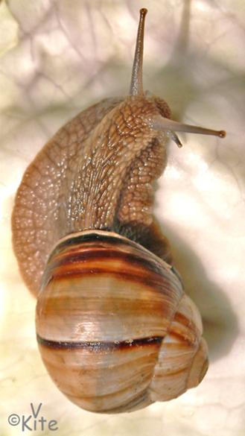
У моллюсков также есть подобие языка, называется оно радула (терка). На языке у обыкновенной садовой улитки находится около 15 тысяч зубов.

Slide 9
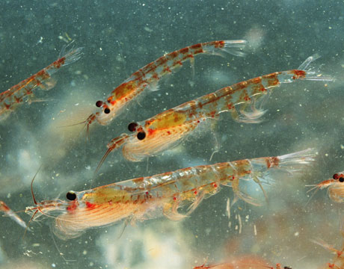
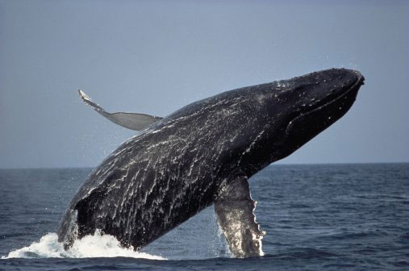
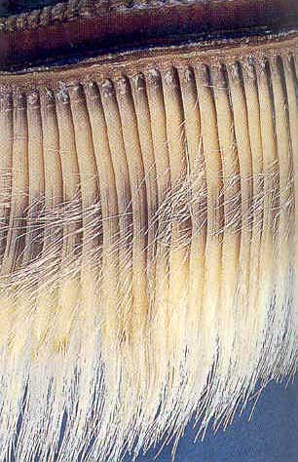
Синий кит
Notes:
Пасть синего кита – целая комната площадью 24 квадратных метра. В этой пасти находится 3-тонный язык, им синий кит проталкивает пищу сквозь фильтр огромных свисающих с неба пластин – китовый ус. Сквозь них проходят тонны воды, которую синий кит заглатывает в процессе приема пищи. А на китовом усе остаются миллионы мелких рачков – ими и насыщаются эти огромные хищники. В общем, для полноценного питания синему киту нужно где-то две тонны криля в сутки.
Зубов у гренландского кита нет и весь рот заполнен роговыми пластинками, свисающими с нёба. Длина и ширина пластинок разная: в начале пасти и в конце они короче и уже, а в середине длиннее и шире. Края у них растрепанные и свисают, как бахрома.
Всего таких пластинок во рту у кита бывает от 250 до 400 штук. Когда кит закрывает пасть, пластинки плотно смыкаются, образуя сито, через которое свободно проходит вода, но не может проскочить даже такое малюсенькое животное, как блоха.
Без такого сита киту пришлось бы голодать. Ведь основная пища гренландского и других усатых китов — планктон — мельчайшие животные и растительные организмы, обитающие в толще воды. А их по штуке ловить не будешь, нужен цедильный аппарат.

Slide 10
ПРОВЕРЬ СВОИ ЗНАНИЯ
ЧЕМ ОТЛИЧАЮТСЯ ЗУБЫ ХИЩНИКА ОТ ЗУБОВ РАСТИТЕЛЬНОЯДНОГО ЖИВОТНОГО?
КАК И ЧЕМ ПИТАЕТСЯ ПАУК?
КАК И ЧЕМ ПИТАЮТСЯ НАСЕКОМЫЕ?
КАК ПИТАЕТСЯ РАК?
ВСПОМНИ, КАКИЕ ПРИСПОСОБЛЕНИЯ ИМЕЕТ ГИДРА ДЛЯ ТОГО, ЧТОБЫ ПИТАТЬСЯ?

Slide 11
РЕШИ ПОИСКОВУЮ ЗАДАЧУ:
ПОЧЕМУ НЕЛЬЗЯ НАЕСТЬСЯ ОДИН РАЗ НА ВСЮ ЖИЗНЬ?

Slide 12
ВЫВОДЫ:
Живые организмы получают с пищей готовые органические вещества, которые усваиваются организмом.
Питательные вещества расходуются на построение тела и получение энергии.
Чем больше двигается животное, тем больше пищи ему нужно.

